Slide 1
Manual de Sinalização
Núcleo de Comunicação do Serviço Geológico do Brasil | 2023

Slide 2
Sinalização externa

Slide 3
Nova Fachada
O Serviço Geológico do Brasil está de cara nova, precisamos estampar e padronizar essa nova identidade na fachada das unidades espalhadas pelo Brasil.
O desafio é grande, já que cada escritório possui uma característica de localização e de estrutura de edifício diferentes entre si, e por isso pensamos nesta proposta, que traz uma solução para padronização e valorização estética da nova marca. Aproveitando suas cores e formas

Slide 4
Versões
1
Horizontal
Prioritária
2
Vertical
Secundária
3
Giga
Para grandes edifícios

Slide 5
HORIZONTAL
prioritária

Slide 6
Horizontal
A versão horizontal é a de uso prioritário, já que a maioria das edificações poderá recebê-la sem maiores dificuldades.
Ela consiste na marca do SGB versão positiva / colorida de uso prioritário no manual de marca aplicado em uma chapa retro-iluminada.

Slide 7
Aplicação

Slide 8
Aplicação

Slide 9
Regras de uso
X
Altura
Min. 1m
Max. 2,5m
X
O tamanho ideal sugerido é de 5x1,5m.
Porém, esta medida pode ser adaptada, de acordo com a necessidade de cada edificação, devendo ser respeitado o tamanho mínimo e máximo dispostos na imagem ao lado.
O respiro para intervenções de outros objetos na fachada também deve ser preservado, e trabalhado de acordo com o diagrama ao lado, representado pela letra X (altura proporcional à marca SGB).
Largura
Min. 2,5m
Max. 7m

Slide 10
VERTICAL
secundária

Slide 11
Vertical
A versão vertical foi preparada também com a versão principal prevista no manual de marca, porém disposta na vertical em um totem construído de forma desvinculada da estrutura do prédio.
A estrutura mantém a mesma lógica de estar em uma chapa metálica com a marca retro-iluminada.
Algumas edificações necessitam deste recurso pois não possuem espaço disponível para aplicar a versão horizontal.
O tamanho sugerido para esta versão é de 1m de largura x 3m de altura.

Slide 12
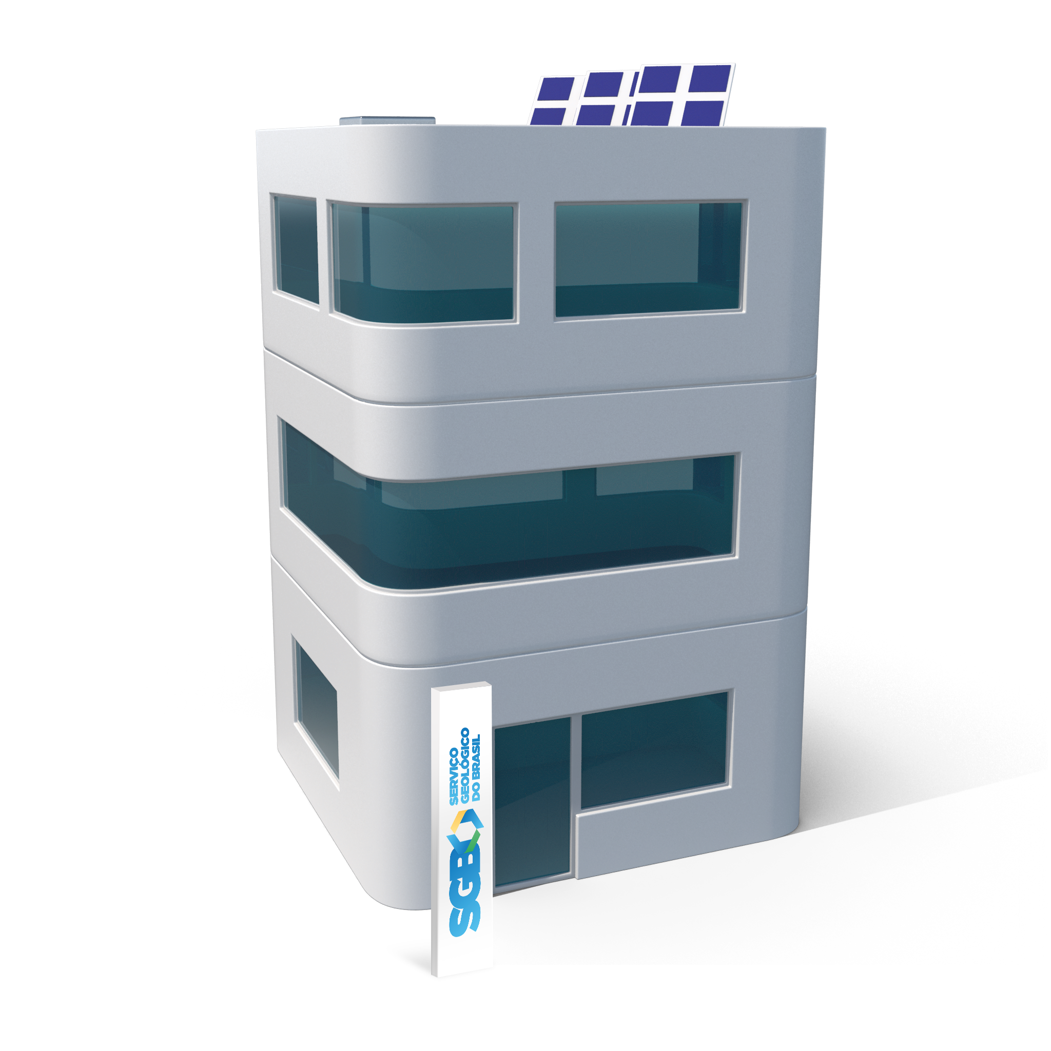
Aplicação

Slide 13
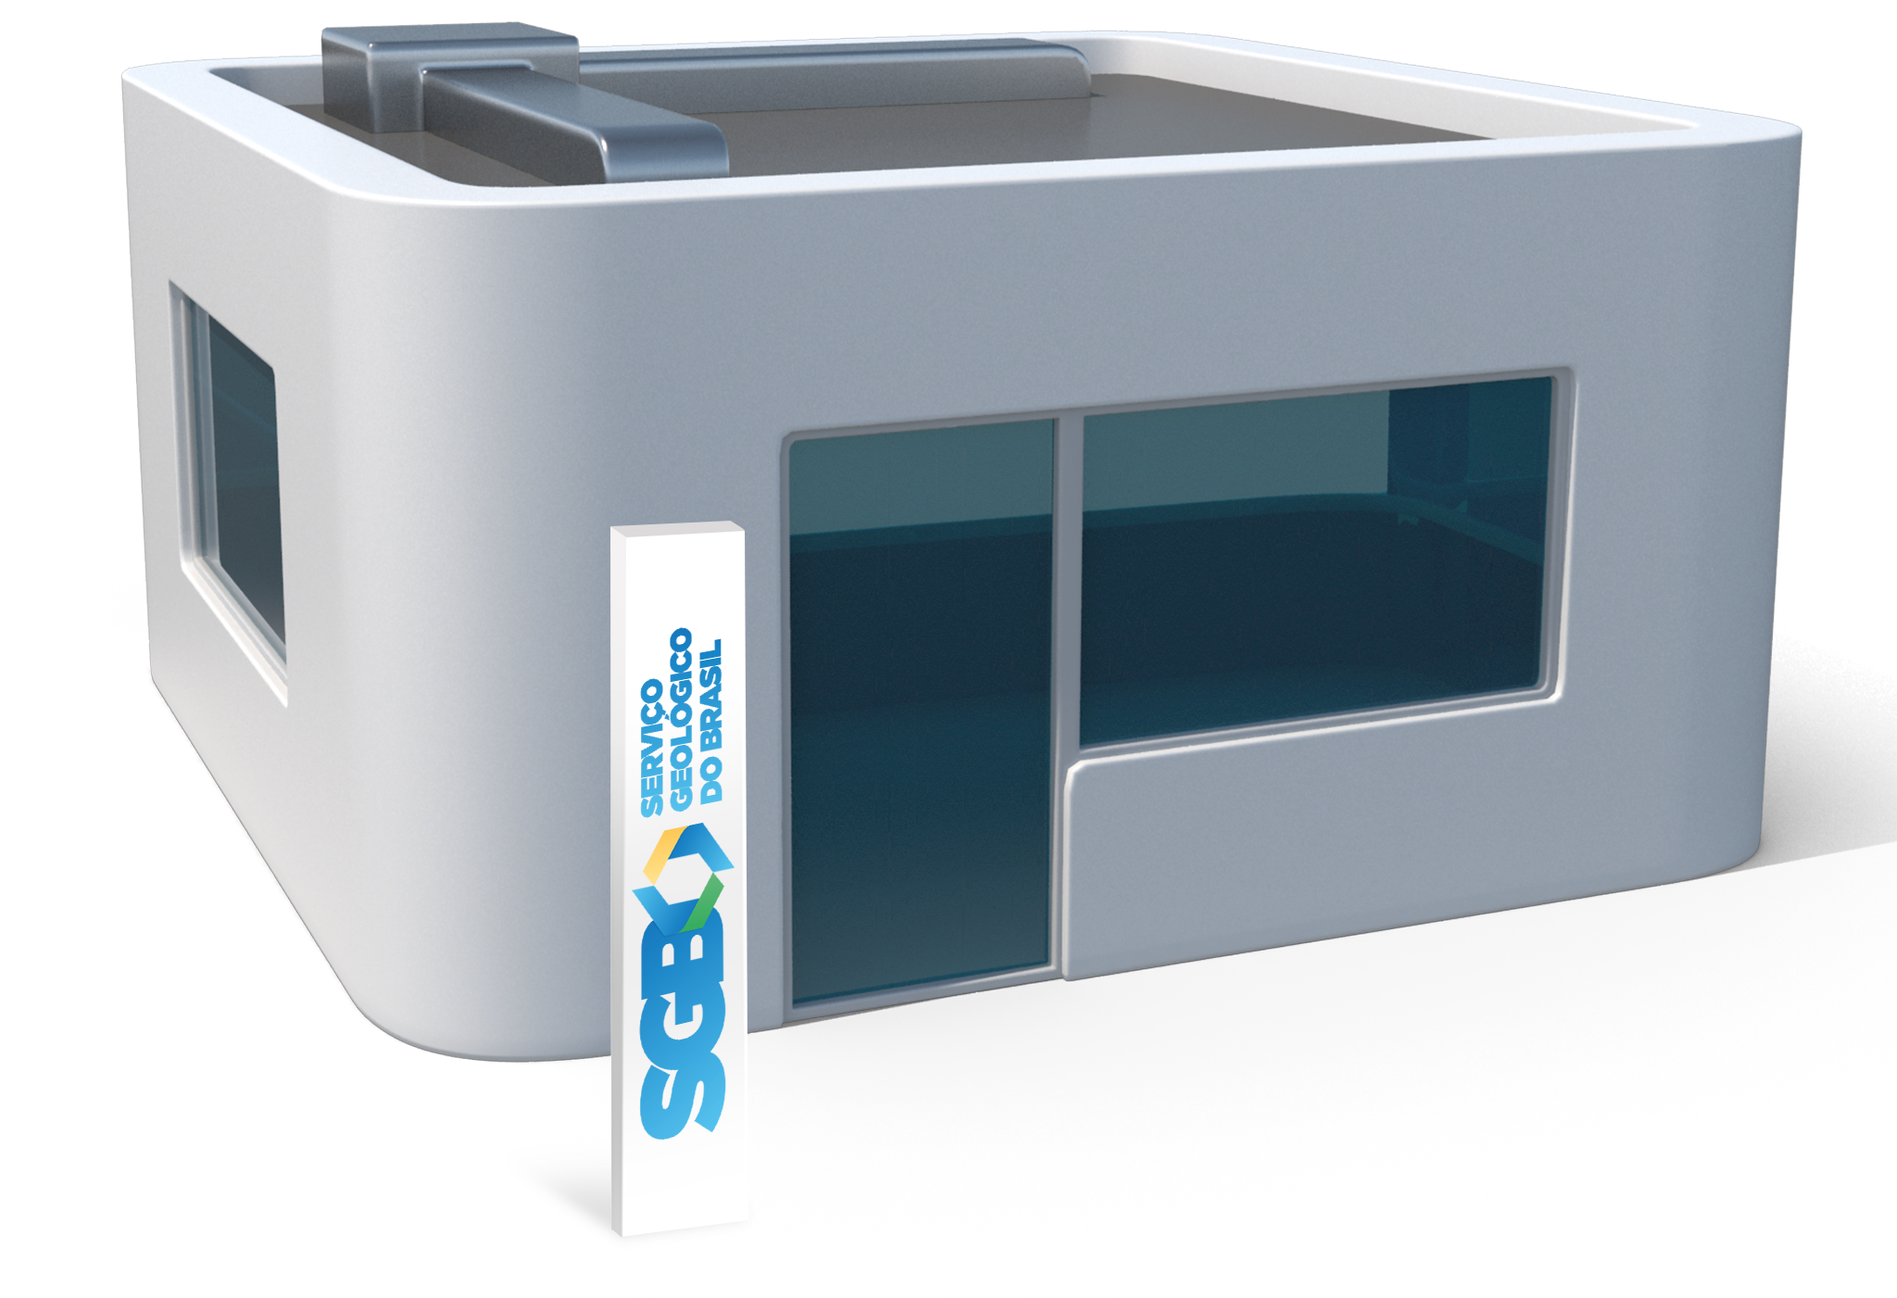
Aplicação

Slide 14
Regras de uso
Altura
Min. 2m
Max. 5m
O tamanho ideal sugerido é de 1x3m.
Porém, esta medida pode ser adaptada, de acordo com a necessidade de cada edificação, devendo ser respeitado o tamanho mínimo e máximo dispostos na imagem ao lado.
Esta opção vertical pode ser instalada com uma estrutura que ajude na elevação da placa para locais onde a visualização dela fique comprometida ao ser instalada direto no piso.
Largura
Min. 0,5m
Max. 1,5m

Slide 15
VERSÃO GIGA
especial

Slide 16
Versão Giga
Esta é uma versão especial preparada para ser aplicada exclusivamente em edificações maiores, normalmente localizada em grandes centros.
A marca aplicada é a versão vertical, em uma estrutura de letra caixa com iluminação externa.

Slide 17
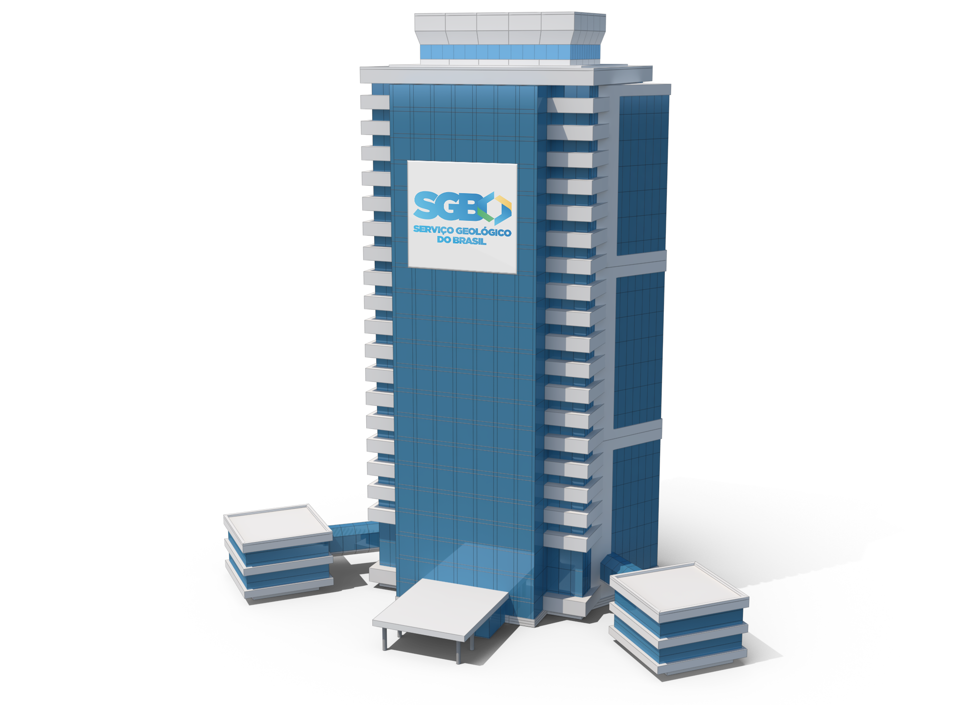
Aplicação

Slide 18
X
Regras de uso
X
O tamanho mínimo sugerido é de 3x3m.
Porém, esta medida pode ser adaptada, de acordo com a necessidade de cada edificação, devendo ser respeitado o tamanho mínimo.
O respiro para intervenções de outros objetos na fachada também deve ser preservado, e trabalhado de acordo com o diagrama ao lado, representado pela letra X (altura proporcional à marca SGB).
Altura
Min. 3m
Largura
Min. 3m

Slide 19
SIMULAÇÕES

Slide 20
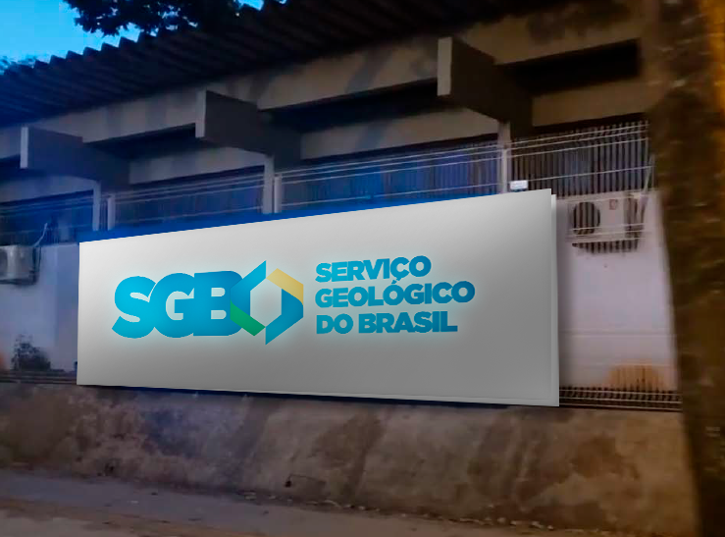
Simulação

Slide 21
Plotagem
Veículos
As aplicações a seguir são exemplos e compreendem o uso externo em veículos onde haja estrutura do SGB.

Slide 22
TR4

Slide 23
Triton - Hilux

Slide 24
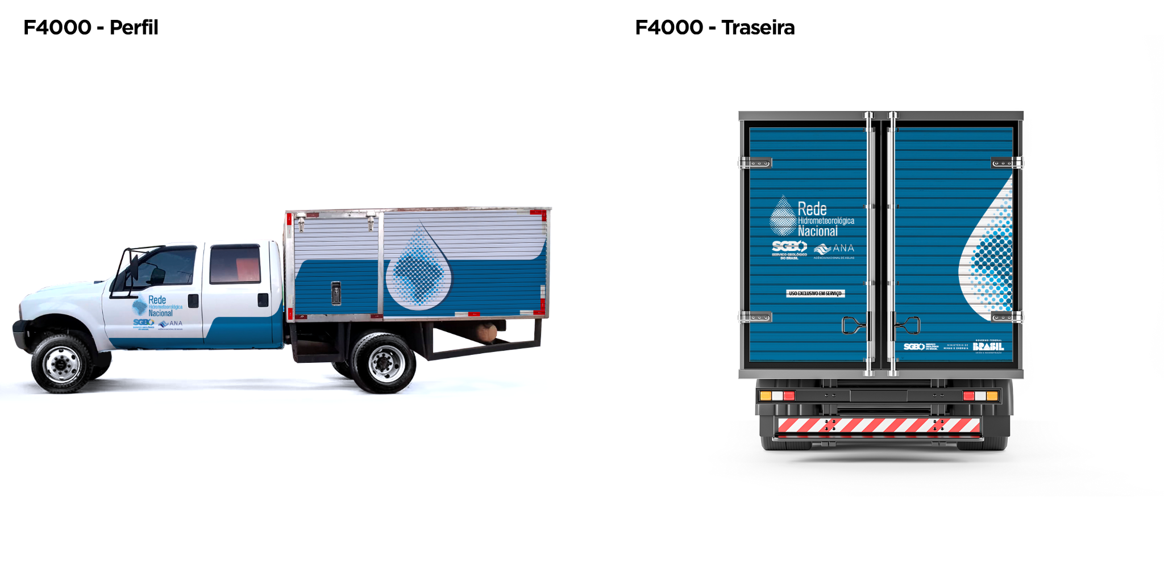
F4000 - Baús - ANA

Slide 25
Sinalização interna

Slide 26
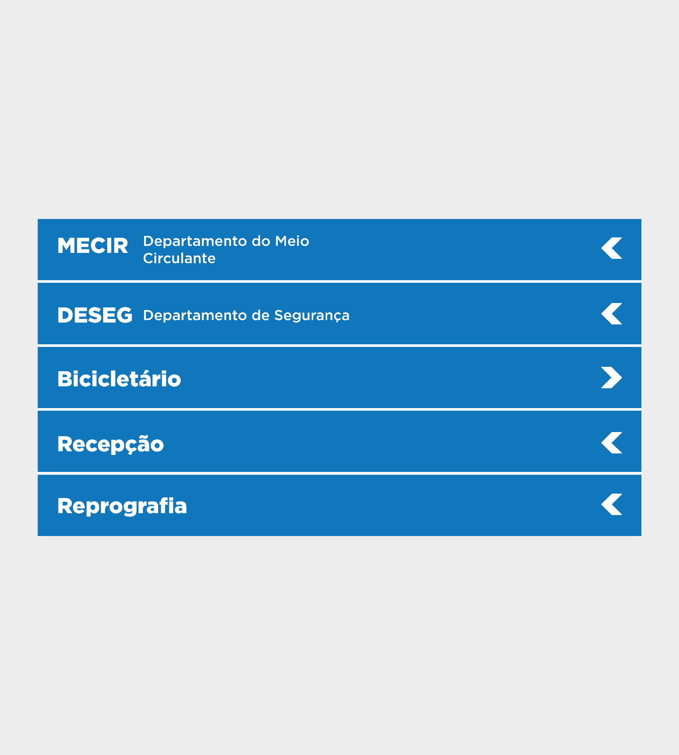
Sinalização
direcional
Nesta aplicação (ao lado), encontramos exemplos de uso com uma ou duas linhas quando a sigla é colocada por extenso. Só utilizar duas linhas quando o nome por extenso não couber a até 10cm antes da sinalização com a seta.

Slide 27
Placa para porta
As aplicações a seguir compreendem o uso interno em edificações onde haja estrutura do SGB.
As portas internas podem ser de estruturas diversas, como madeira clara, escura ou outros materiais. Por este motivo, fizemos algumas aplicações distintas que podem ser utilizadas.

Slide 28
Arte Base
Canaleta de metal/ aço 20cm x 6 cm
Placa de PVC 19.8cm x 5.8cm

Slide 29
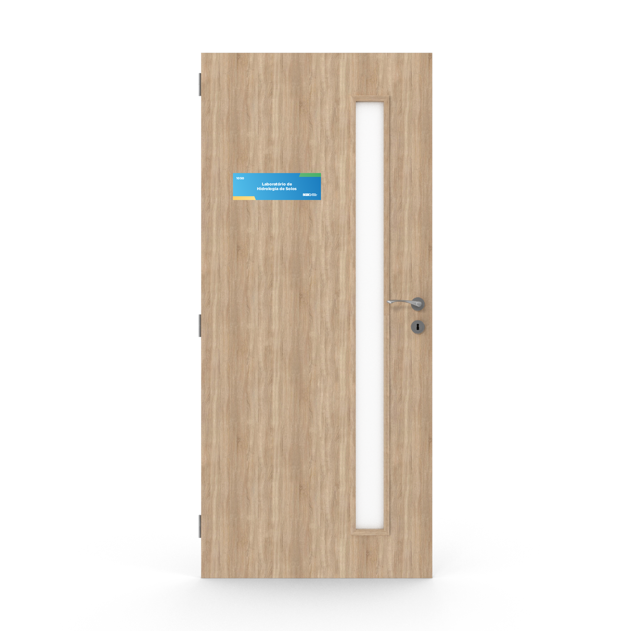
Aplicação

Slide 30
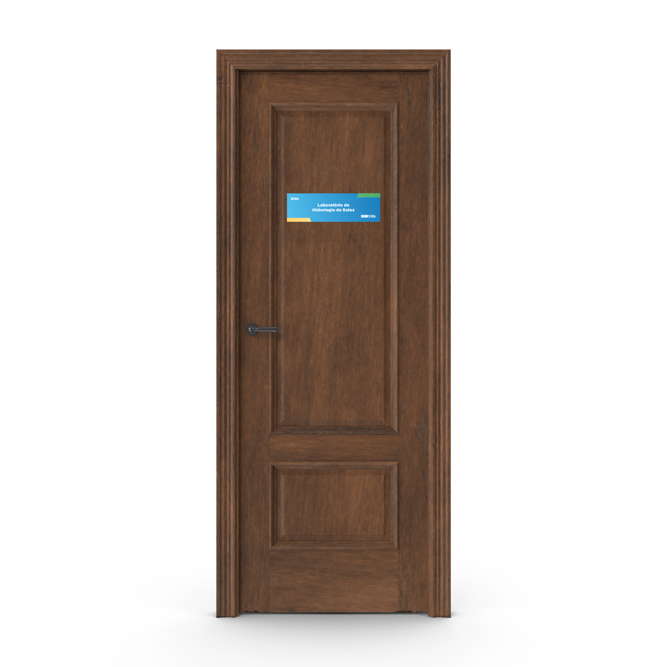
Aplicação

Slide 31
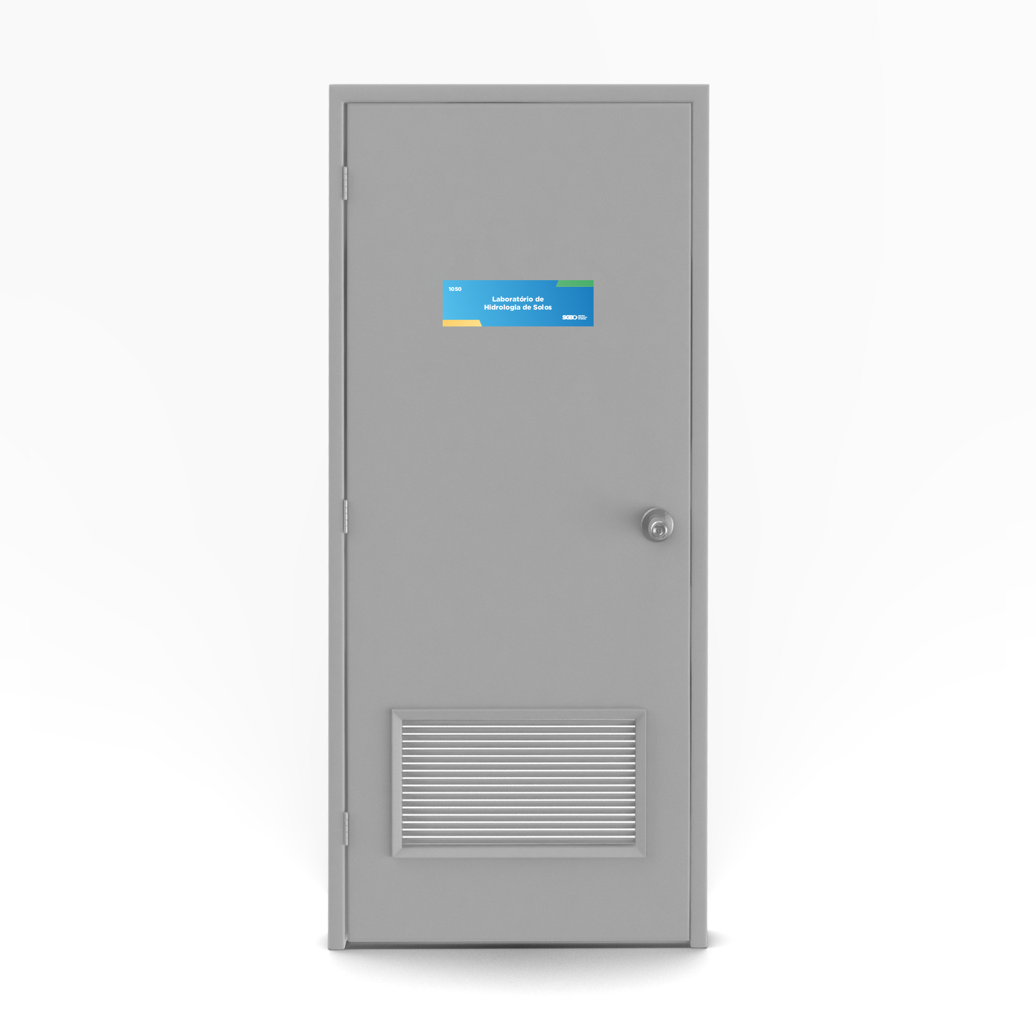
Aplicação

Slide 32
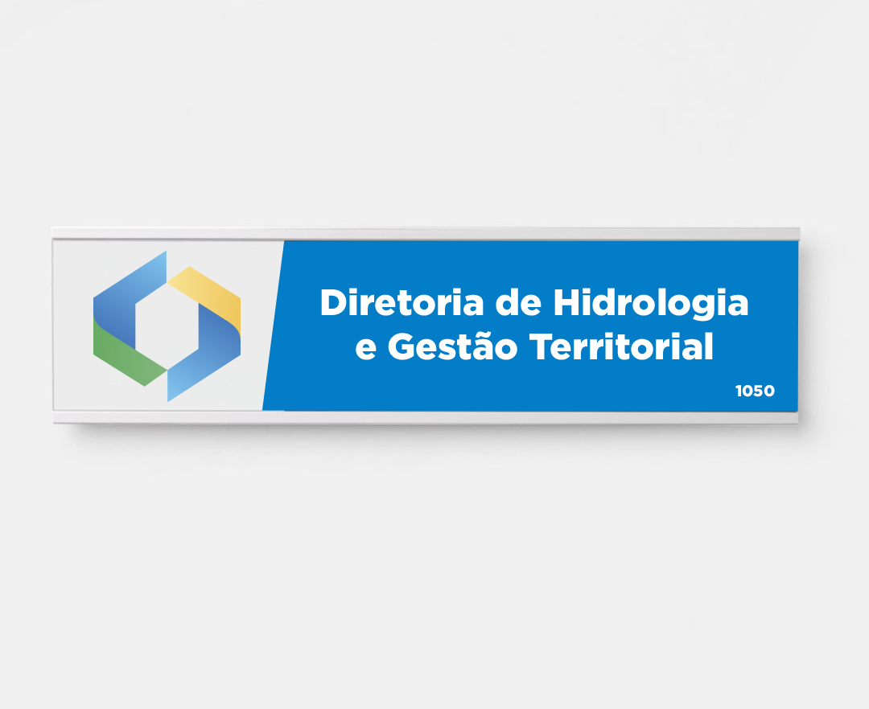
Aplicação
Canaleta de metal/ aço 20cm x 6 cm
Placa de PVC 19.8cm x 5.8cm

Slide 33
Porta de vidro
1
Versão 1
Duas portas
2
Versão 2
Porta de Correr

Slide 34
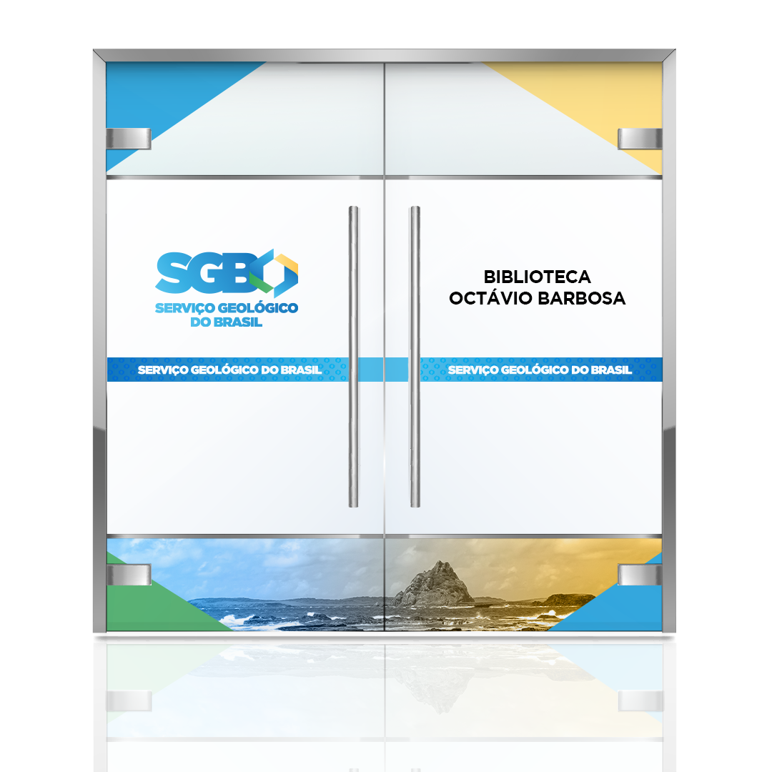
Versão 1

Slide 35
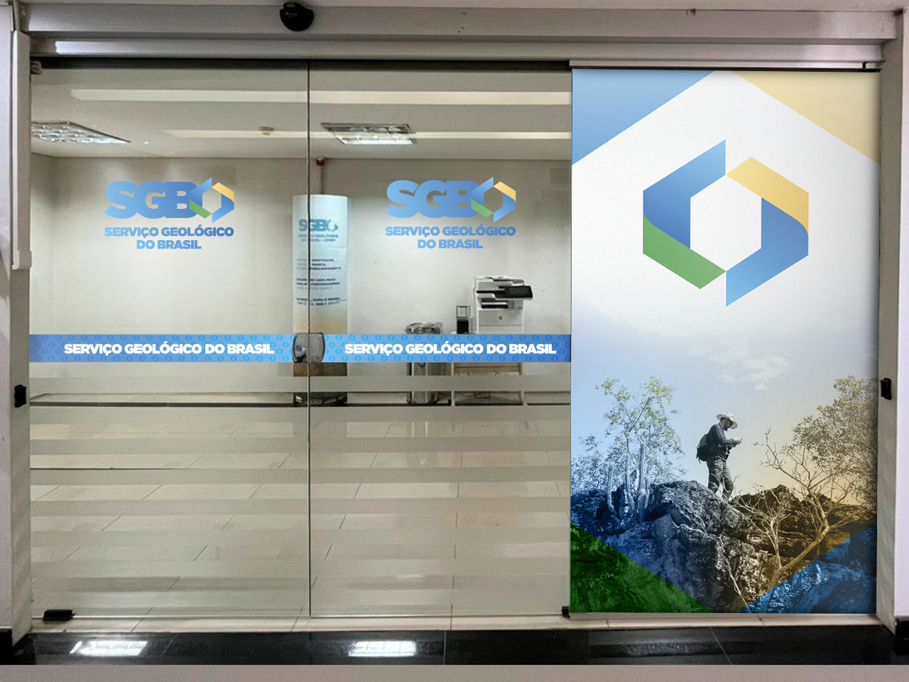
Versão 2

Slide 36
Placas para banheiros
As aplicações a seguir compreendem o uso interno em edificações onde haja estrutura do SGB.

Slide 37
Masculino

Slide 38
Feminino

Slide 39
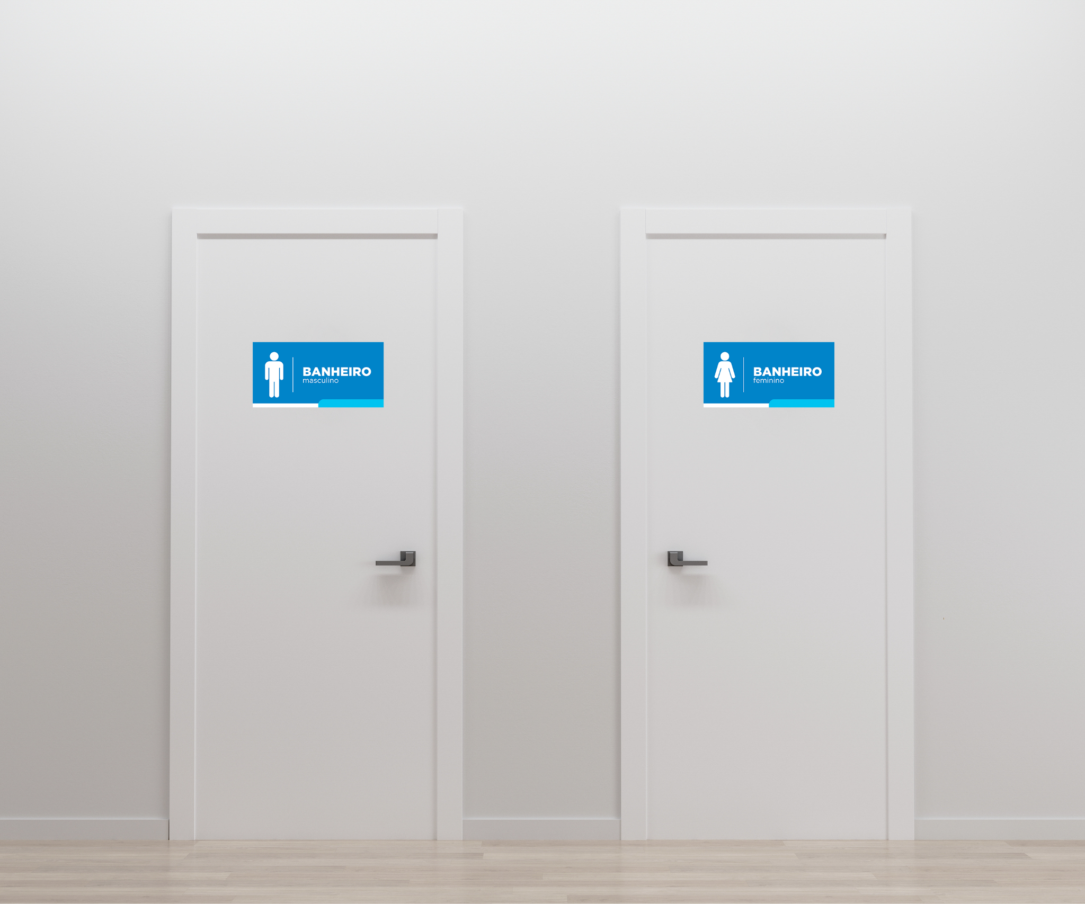
Aplicação

Slide 40
Lixeiras
As aplicações a seguir compreendem o uso interno em edificações onde haja estrutura do SGB.

Slide 41
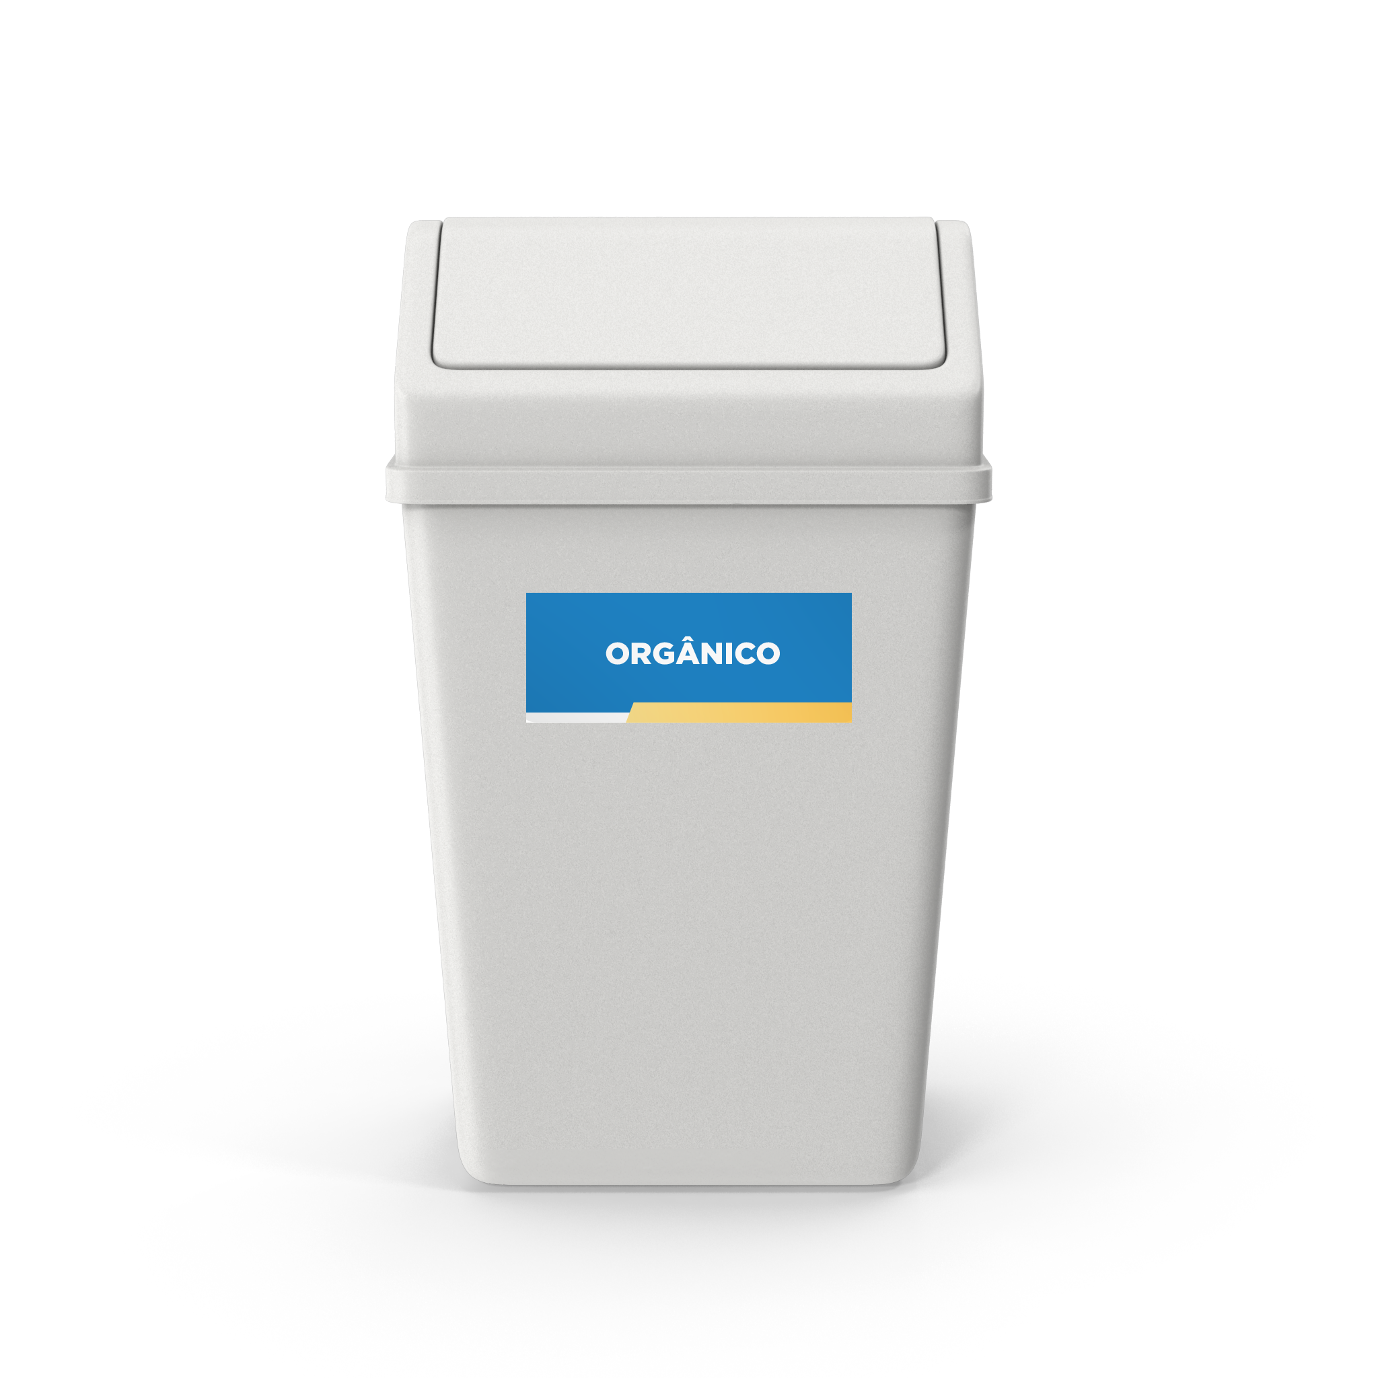
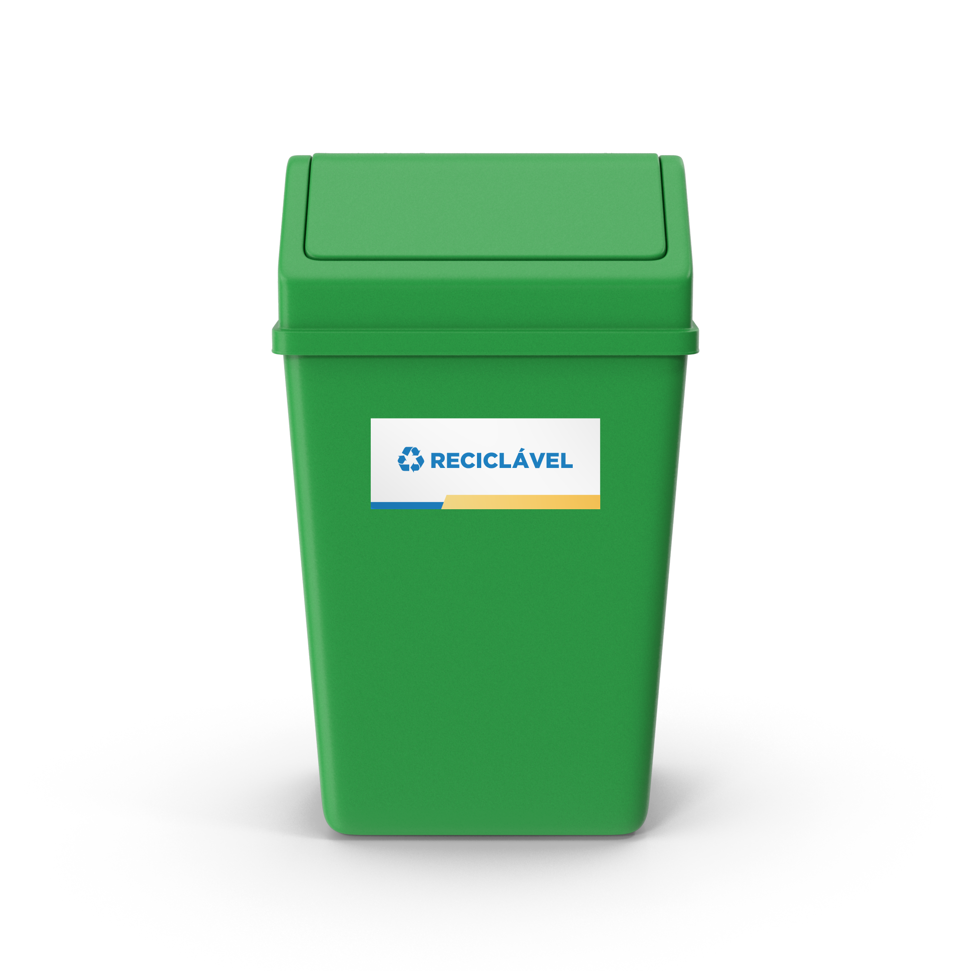

Slide 42
Núcleo de Comunicação | 2024

